Slide 1
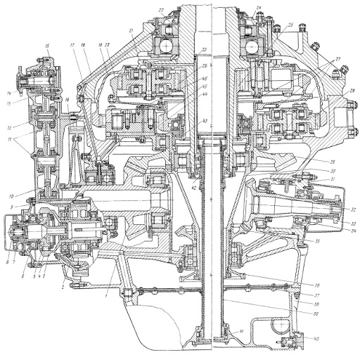
ПРОЕКТ «ЦИФРОВОЕ МТО»
март 2022 – декабрь 2022

Slide 2
О ЗАКАЗЧИКЕ ПРОЕКТА
Производство вертолетных редукторов и трансмиссий, а также их послепродажное обслуживание
Пермские моторы
Производство вертолетных редукторов
АО «РЕДУКТОР-ПМ»
1934 год
Выпуск по лицензии американского поршневого авиадвигателя М-25
Разработка и выпуск отечественных авиадвигателей М-62/63
В первые месяцы Великой Отечественной войны завод принял на свою территорию 6 эвакуированных предприятий. Наращивая выпуск моторов, завод многократно превысил плановые задания и за годы войны выпустил для фронта более 30 000 моторов.
1951 год
6 октября 1951 года заводу № 19 имени И. В. Сталина было поручено начать подготовку к серийному производству редуктора Р-5 для вертолета Ми-4
В 1952 году освоено серийное производство редукторов Р-1 для вертолета Ми-1 (это первый серийный советский вертолёт) и Р-5 для вертолета Ми-4 (первый военно-транспортный вертолёт в СССР)
1995 год
Создание на основе редукторного производства пермского моторостроительного холдинга «Пермские моторы» отдельного предприятия
Одно из крупнейших в России предприятий, специализирующихся на производстве и послепродажном обслуживании редукторов и трансмиссий для вертолетов серии Ми-8/17, Ми-26(Т), Ми-28Н «Ночной охотник» и «Ансат» и пр.
>2000
сотрудников
Полный цикл производства
Крупнейший
агрегатный завод
ГК «Вертолеты России»

Slide 3
ПРОИЗВОДИМАЯ ПРОДУКЦИЯ
Высокотехнологичная продукция с длительным циклом производства
Вертолетный редуктор ВР-14
200 000 часов – длительность производства изделия
До 10 уровней вложенности – спецификация на изделие
До 10 000 детале-сборочных единиц – состав изделия
До 6 месяцев – длительность изготовления

Slide 4
ПРОЕКТ АВТОМАТИЗАЦИИ УПРАВЛЕНИЯ ЗАКУПКАМИ
Автоматизация процессов управления закупками
Цели проекта
Задачи проекта
Проблемы проекта
Исключение простоев производства из-за отсутствия материалов и комплектующих за счет оперативной оценки текущий потребностей предприятия
Минимизация остатков ТМЦ за счет учета наличествующих запасов и поставляемых товаров
Цифровизация процессов документооборота закупок
Интеграция процессов планирования закупок с процессами планирования производства
Разработка автоматизированного рабочего места для комплексного контроля за текущим состоянием закупок
Разработка новых объектов для отображения состояния закупок
Требования к процессу закупок формировались параллельно заводом и управляющей компанией холдинга «Вертолеты России»
Заказчик не был готов сформулировать требования к автоматизации процессов закупок – был необходимым предварительный консалтинг и выстраивание бизнес-логики работы
3
разработчика
9 месяцев разработки и внедрения
Итерационный подход в разработке

Slide 5
ИСПОЛНИТЕЛЬ ПРОЕКТА
Проект велся компанией ООО «Смарт-Тек» под авторским надзором фирмы «1С»
«Цель работы нашей команды - делать бизнес наших клиентов более эффективным»
Разработка и внедрение готовых решений по автоматизации учета и управления на предприятиях различных отраслей и любого масштаба
Проектирование и разработка нестандартных механизмов для решения задач управленческого и регламентированного учета любого уровня сложности на базе программных продуктов компании 1С
Доработка типового функционала программ 1С под специфику учета клиентов
Консалтинг по вопросам автоматизации учета
Всесторонняя информационная и технологическая поддержка клиентов
17 лет
на рынке автоматизации
50+
проектов выполнены
5000+
автоматизированных рабочих мест
4
победы на конкурсе «1С:Проект года»
65+
уникальных разработок

Slide 6
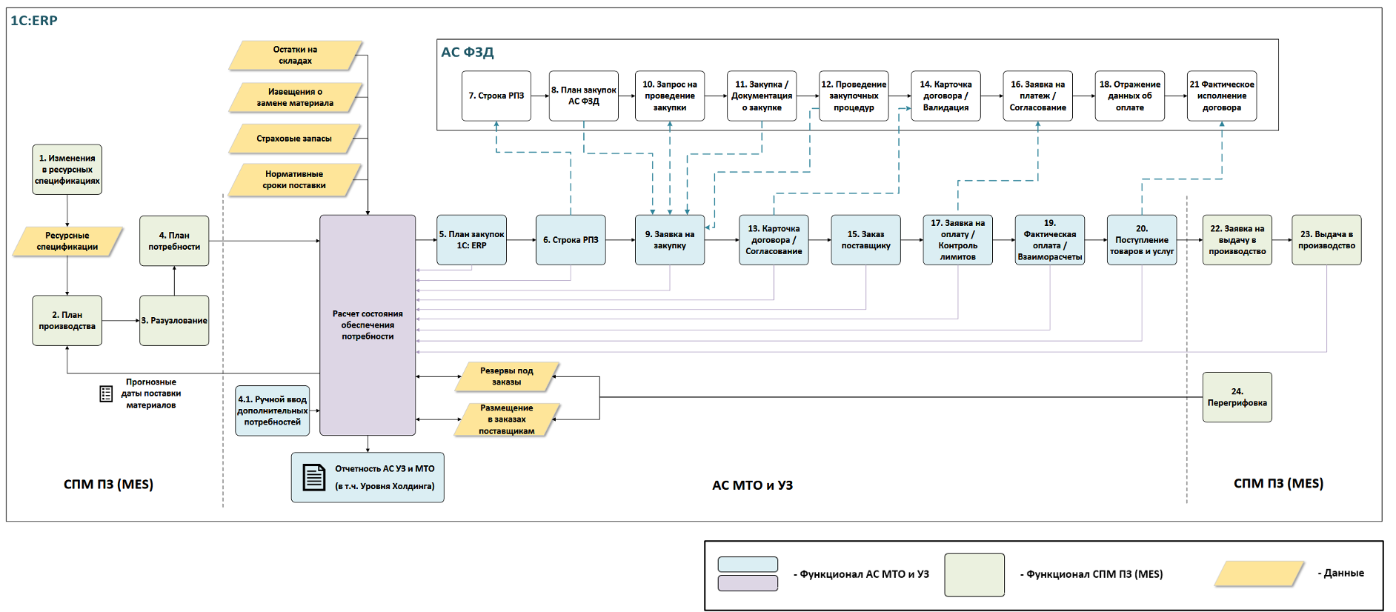
ОБЩАЯ СХЕМА ПРОЦЕССОВ ЗАКУПОК
Схема интеграции процессов управления закупками в рабочие процессы предприятия
КОНЦЕПЦИЯ

Slide 7
ДИНАМИЧЕСКОЕ РАСПРЕДЕЛЕНИЕ РЕСУРСОВ ПО ПОТРЕБНОСТЯМ
Продолжение функционала динамического планирования производства в закупках
Перспективный плана производства
Текущие запасы
Потребности производства, которые требуют обеспечения
Ресурсы, которые могут быть распреде-лены по потребностям
Механизм динамического перераспределения ресурсов по потребностям
Нормы страховых запасов
Плановые поступления
Потребности заказов на производство
Заключенные контракты
КОНЦЕПЦИЯ

Slide 8
КОНТРОЛЬ ЗА ПРОЦЕССОМ ЗАКУПОК
Логика обработки потребностей по стадиям обеспечения
Новая потребность
Назначен ответственный исполнитель
Сформиро-вана заявка на закупку
Проводятся закупочные процедуры
Заключен договор
Оформлен заказ поставщику
Товар поступил на склад и стал в резерв
Товар передан производству
Запланирован новый выпуск в плане производства;
Создан новый заказ на производство;
Созданы новые нормы страховых запасов
Актуализиро-ваны производственные нормативы
Система не смогла подобрать свободные ресурсы, доступные для распределе-ния
Для потребности задан ответственный менеджер, который будет управлять процессом ее обеспечения
Менеджер сформиро-вал заявку на закупку
Заявка на закупку проходит согласование на наличие бюджетов
Заявка утверждается к исполнению уполномочен-ным лицом
Нет подходящего контракта на поставку
Формируются закупочные лоты
Проводятся процедуры по привлечению поставщиков и сбору коммерчес-ких предложений
Проводится выбор поставщика
Проводится согласование договора
Заключается договор с указанием законтракто-ванного объема
Оформляется заказ поставщику
Вносится информация по плановым срокам поставки товаров
Товар поступает на склад
Проводится входной контроль
Товар встает в резерв под потребность
Товар передан в производство
Потребность закрыта
КОНЦЕПЦИЯ

Slide 9
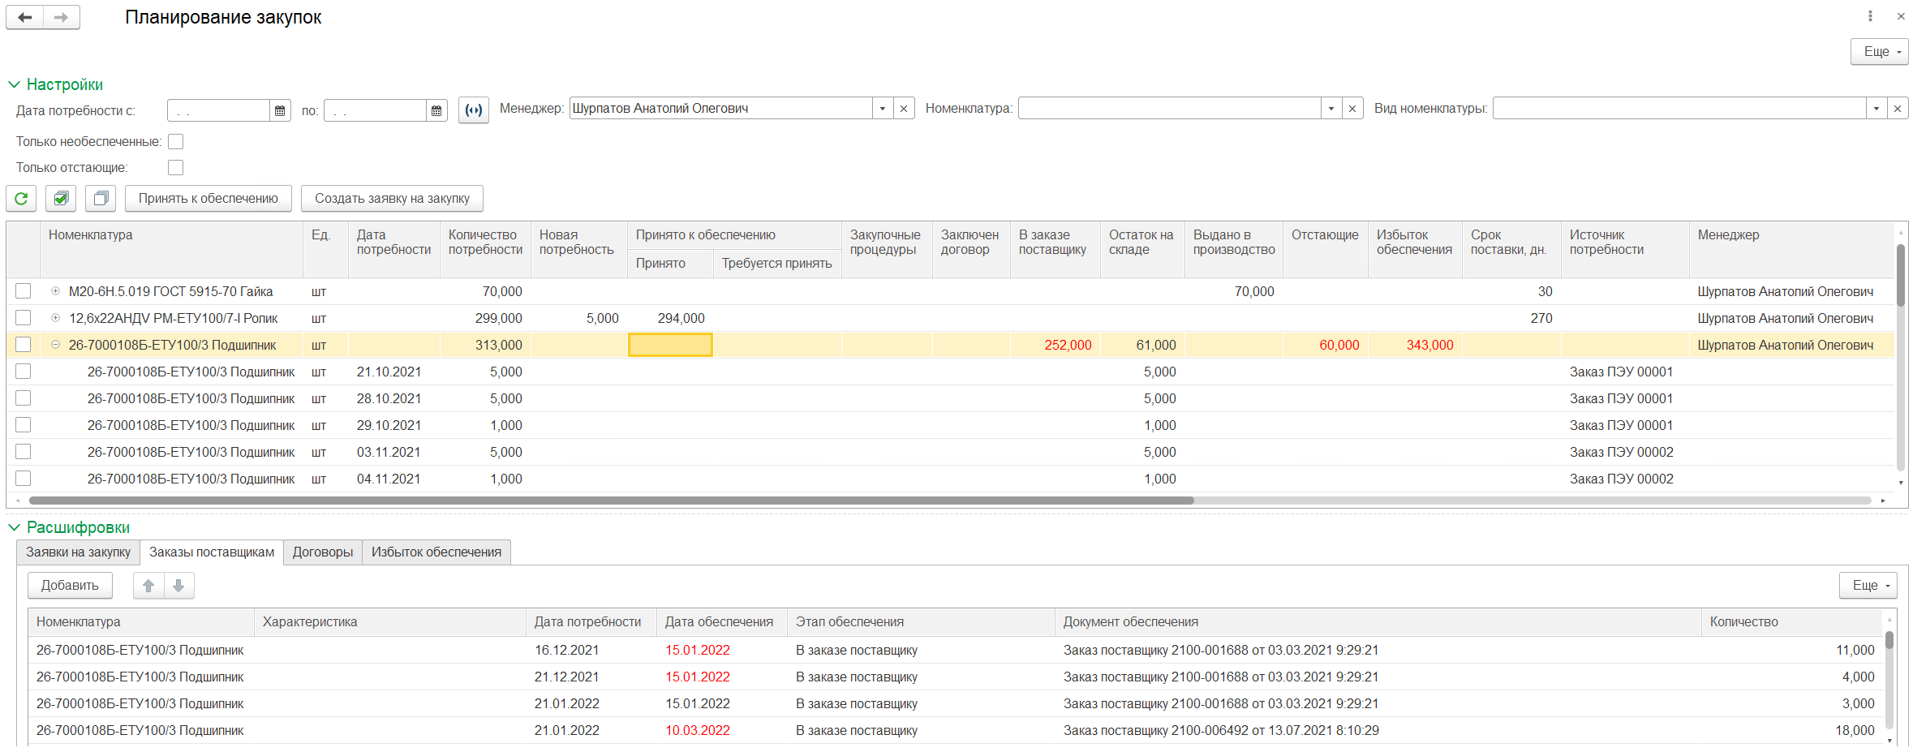
АРМ «ПЛАНИРОВАНИЯ ЗАКУПОК»
Настройки и отборы
Основная рабочая область
Детализация до этапов обеспечения
Детальная информация для каждой потребности
Количество ТМЦ, по которым имеется обеспечение сверх потребности производства
Количество ТМЦ, по которым ожидается срыв срока обеспечения
Детализация до даты потребности
Детализация до заказа
ТЕХНИЧЕСКОЕ РЕШЕНИЕ

Slide 10
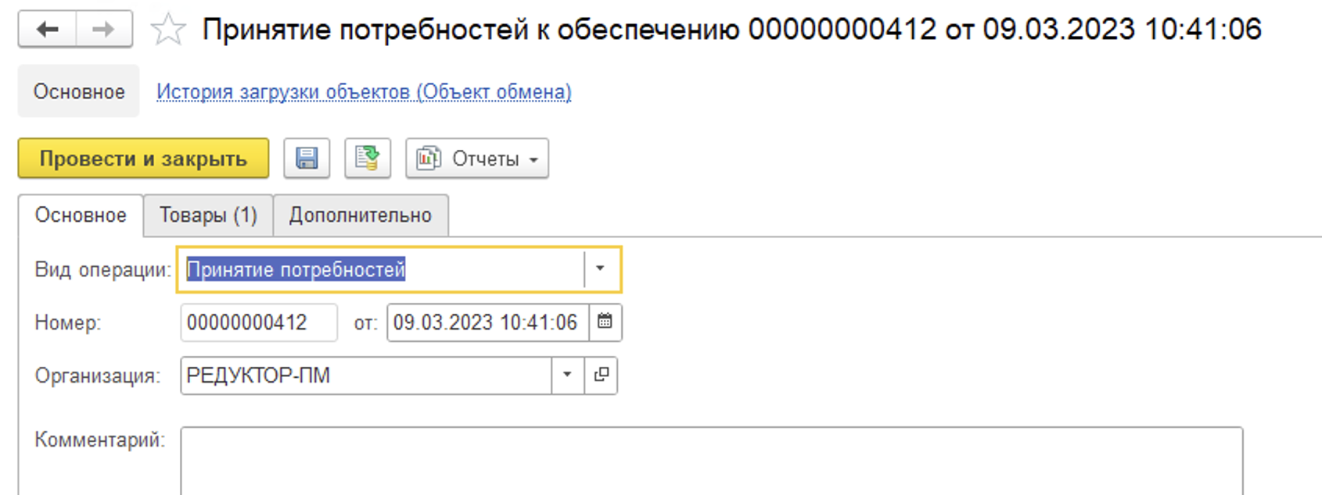
ПРИНЯТИЕ ПОТРЕБНОСТИ К ОБЕСПЕЧЕНИЮ
Документ подтверждает факт того что отдел снабжения начал работу по потребности
ТЕХНИЧЕСКОЕ РЕШЕНИЕ

Slide 11
ЗАЯВКА НА ЗАКУПКУ
Документ проходит проверку на наличие бюджетов закупок, далее согласуется в управляющей компании
ТЕХНИЧЕСКОЕ РЕШЕНИЕ

Slide 12
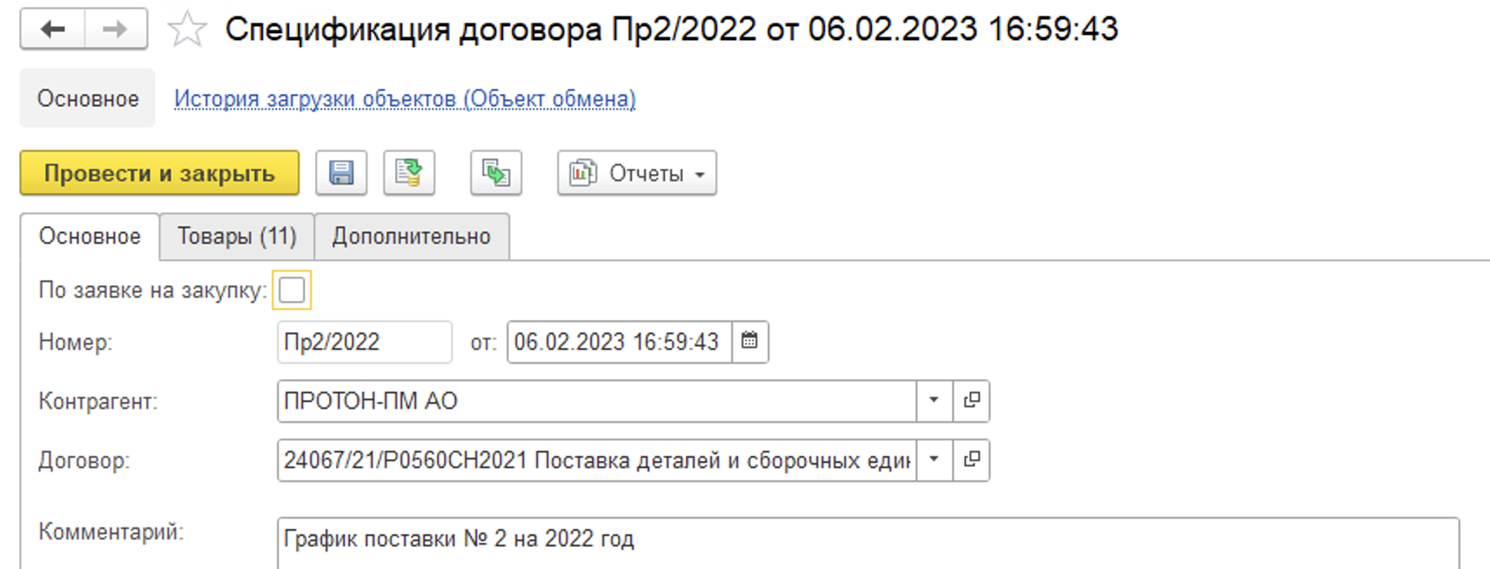
СПЕЦИФИКАЦИЯ К ДОГОВОРУ
Документ содержит информацию о количестве товара, которое поставщик обязуется поставить по договору
ТЕХНИЧЕСКОЕ РЕШЕНИЕ

Slide 13
ОТЧЕТЫ СИСТЕМЫ УПРАВЛЕНИЯ ЗАКУПКАМИ
Отчёт содержит информацию о том, какая часть потребностей обеспечена в срок, а где присутствуют срывы в обеспечении – товар приедет позже чем требуется
Отчёт показывает ресурсы, которые присутствуют в избыточном количестве относительно текущих потребностей
Отчёт поможет разобраться в причинах проблем в закупках – как часто меняются потребности в обеспечении – это важно, когда изменения проводятся задним числом
ТЕХНИЧЕСКОЕ РЕШЕНИЕ

Slide 14
ФУНКЦИОНАЛЬНОСТЬ СИСТЕМЫ
Онлайн сбор потребностей производства из различных источников (план, заказы на производство, страховые запасы)
Возможность ручной корректировки потребности
Автоматизированное динамическое распределение возможного обеспечения (свободные складские запасы, поставки, ожидаемые от поставщиков, открытые договоры) по потребностям с учетом назначений (ГОЗы)
Оптимизация закупки с применением имеющихся ресурсов предприятия с учетом аналогов и замен
Мониторинг состояния обеспечения производства в течение всего жизненного цикла потребности (от возникновения до выдачи в производство)
Документооборот согласования закупок для принятия решений в контрольных точках процесса обеспечения
Автоматизированный контроль и прогнозирование срыва обеспечения потребностей
Автоматизированная передача прогнозных сроков обеспечения в подсистему планирования производства
Организация непрерывного процесса управления закупочной деятельностью в системе АС ФЗД
Интерфейс передачи сводных аналитических данных в информационную систему управляющей компании холдинга «Вертолеты России»
Динамическое обеспечение потребностей
Оптимизация закупок
Контроль и прогнозирование
Цифровой документооборот закупок
ИТОГИ

Slide 15
РЕЗУЛЬТАТЫ ПРОЕКТА
Достигнутые результаты проекта
Результаты проекта:
Оборачиваемость запасов выросла на 20% (предварительные данные)
100% потребностей производства удовлетворяется в срок
Сокращены трудозатраты на планирование и контроль в закупках на 30%
Проект является пилотным проектом, который будет тиражироваться
на предприятиях холдинга «Вертолеты России»
Ход проекта:
Отклонения по срокам 0%
Отклонения по бюджету проекта 0%
+20%
оборачиваемость запасов
100%
своевременные закупки
+30%
проще работать

Slide 16
ПРОЕКТ «ЦИФРОВОЕ МТО»
март 2022 – декабрь 2022

